Slide 1
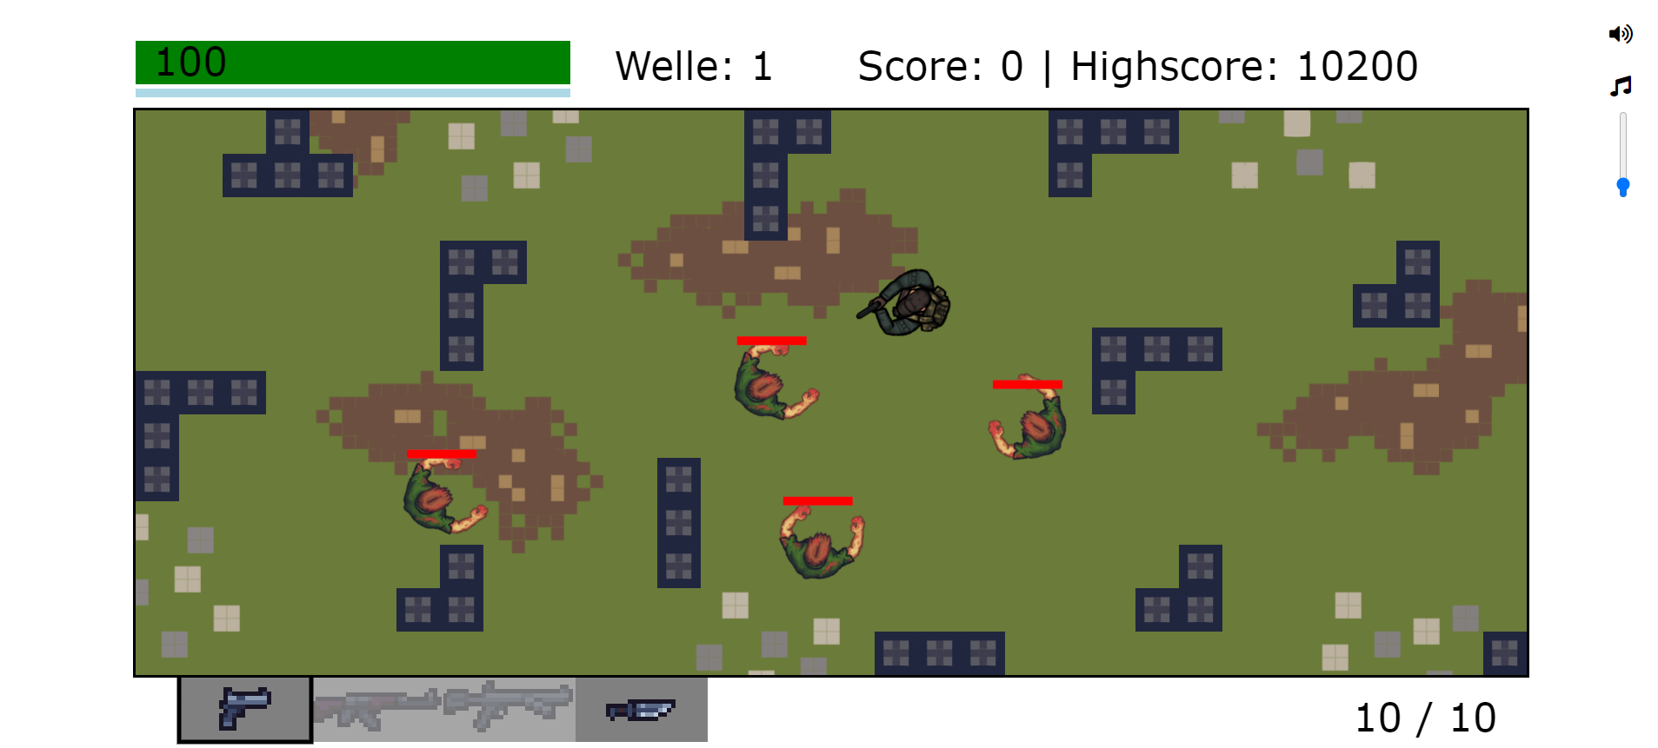

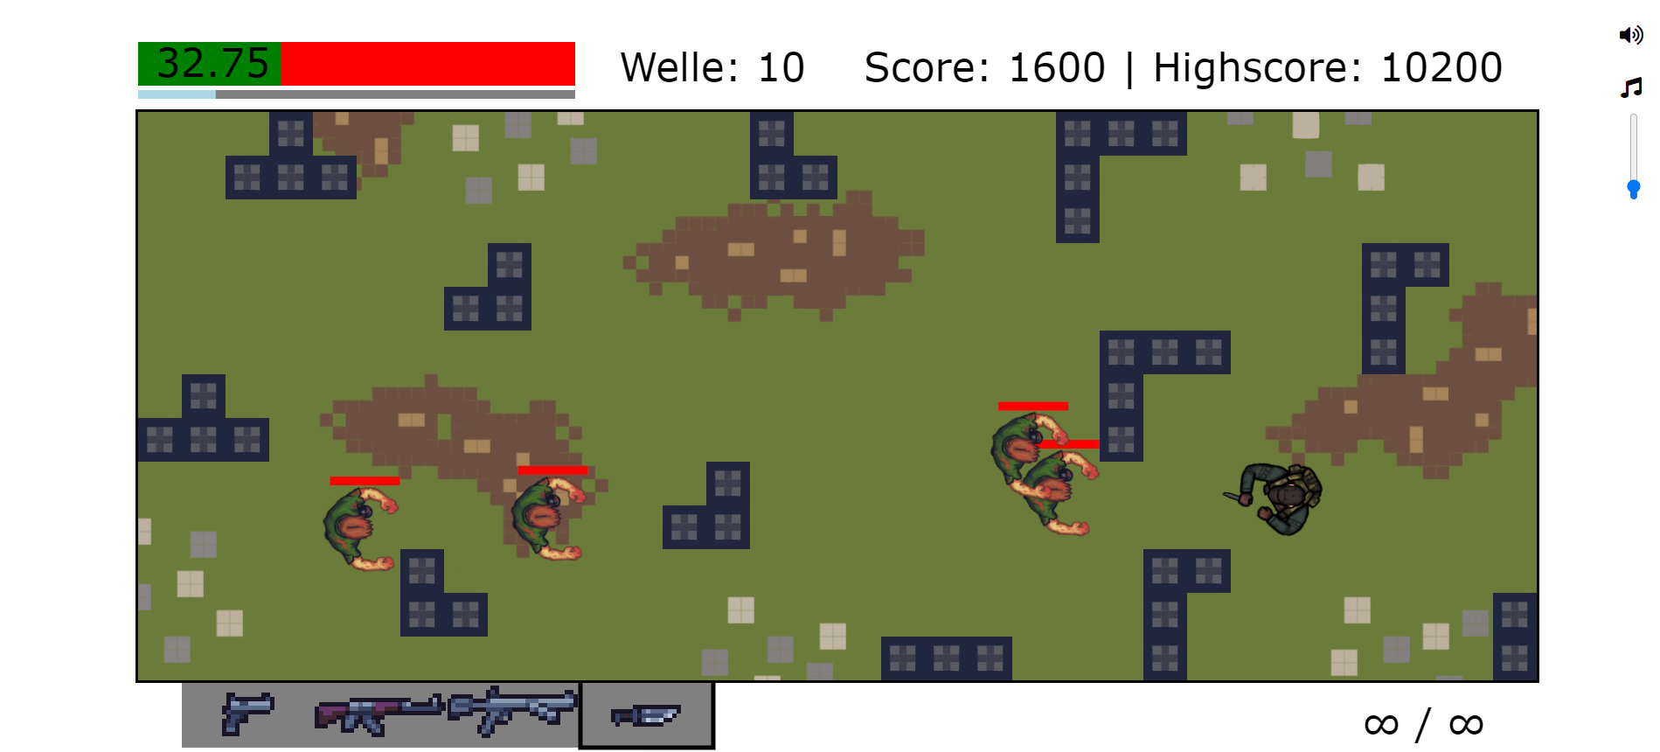
Zombie Slayer 2D
Tobias van Heek
Sebastian Thönes
Zufällig generierte Maps
Verschiedene Waffen
Endlos-Modus mit Wellen und skalierenden Gegner
03.07.2024
Notes:
GitHub Repo: https://github.com/Tobamy/ZombieSlayer2D

